Slide 1
Хидротехнически комплекси по река Дунав
Нови възможности през 21 век

Slide 2
Хидротехнически комплекси по река Дунав
Значение на р. Дунав
Европейско развитие на реката
Многофункционалност на проекта

Slide 3
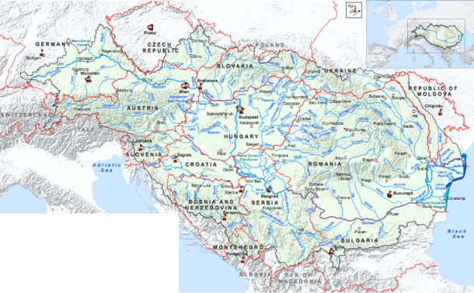
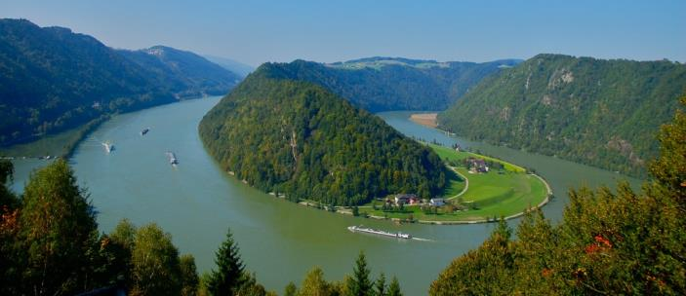
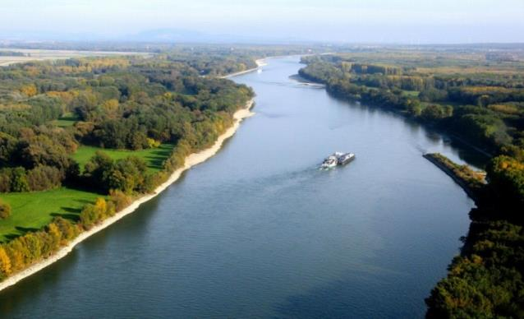
Значение на р. Дунав
Река Дунав е втората най-дълга река в Европа - дължина 2857 km.
Река Дунав е най-голямата интернационална река в света.
Дунав извира от Шварцвалд (к.1078) в Германия и се влива в Черно море на територията на Румъния, като по пътя си преминава през 10 държави: Германия, Австрия, Словакия, Унгария, Хърватия, Сърбия, България, Румъния, Молдова и Украйна.

Slide 4
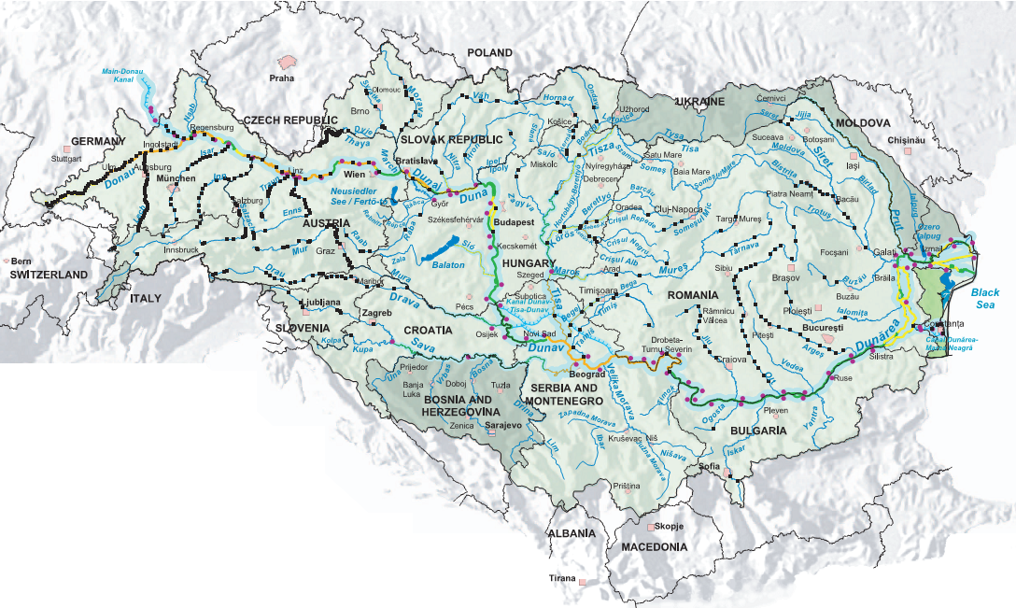
Значение на р. Дунав
В горното течение на реката (от изворите до Братислава, около 1000 km) са изградени около 60 преградни съоръжения, 17 от които са хидротехнически комплекси. Тези съоръжения, които са с основно предназначение корабоплаване, изпълняват и много други функции.
Водите на реката се използват за питейно и промишлено водоснабдяване, напояване, риболов, туризъм, енергодобив, речно корабоплаване и др.

Slide 5
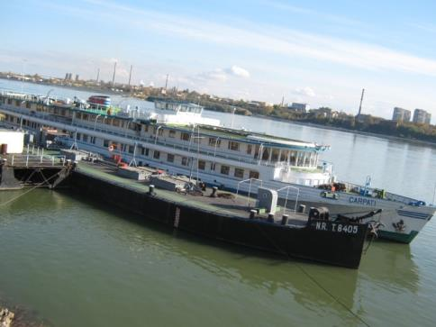
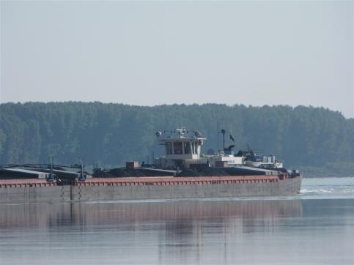
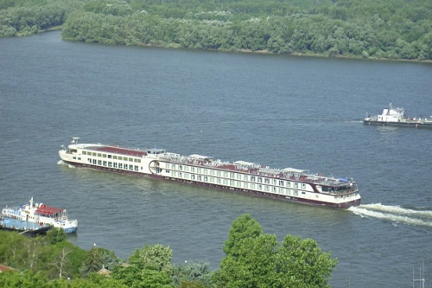
Значение на р. Дунав
Корабоплаване
Река Дунав е важен международен воден път. Речни кораби могат да се движат по Дунав от км 2411 по целия път надолу до делтата - 87% от общата дължина на реката.
Със завършването на канала Рейн-Майн-Дунав през 1992 г., р. Дунав става част от транс-европейски воден път от най-голямото европейско пристанище Ротердам на Северно море до Сулина на Черно море.

Slide 6
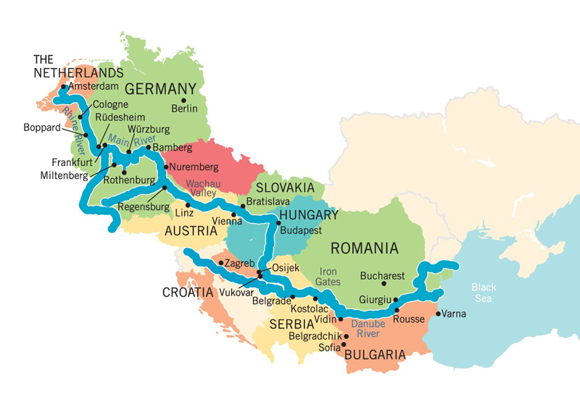
Европейско развитие
Транспортен воден коридор
За подобряване на транспорта в Европа, Европейската комисия (ЕК) разработи Транс-Европейски Транспортни Мрежи (Trans-European Transport Networks, TEN-T )
В TEN-T Дунав е посочен за “Пан-европейски транспортен коридор VII”.
Насоката е този воден коридор да се превърне в “гръбнак на връзката по воден път между източна и западна Европа” осигурявайки, заедно с р. Рейн, връзка между Северно и Черно море.

Slide 7
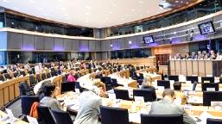
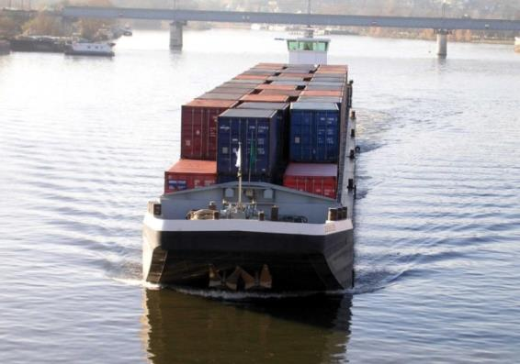
Европейско развитие
Вътрешният воден транспорт се регулира чрез: “Интегрирана европейска програма за действие за вътрешен воден транспорт” (“Integrated European Action Programme for inland Waterway Transport - NAIADES”).
NAIADES формулира пет стратегически области:
Инфраструктура
Пазар
Флота
Работни места и умения
Обмяна на информация

Slide 8
Европейско развитие
European Commission
Innovation and Networks Executive Agency
(INEA)
Connecting Europe Facility (CEF)
CEF Transport
Изпълнителната агенция за иновации и мрежи (INEA) управлява инфраструктурните и изследователските програми на ЕС в областите транспорт, енергетика и далекосъобщения.
Механизъм за свързване на Европа (CEF) е разделен на три сектора:
CEF Energy / МСЕ Енергетика
CEF Telecom/ МСЕ Далекосъобщения
CEF Transport/ МСЕ Транспорт

Slide 9
Европейско развитие
CEF Transport / МСЕ Транспорт
Механизъм за свързване на Европа (CEF) Транспорт е инструмент за финансиране за реализиране на европейската политика в областта на транспортната инфраструктура.
Целите на политиката TEN-T предвиждат:
завършване до 2030 г. на основната мрежа, структурирана в девет многомодални коридори на основна мрежа.
завършване до 2050 г. на Всеобхватната мрежа, за да се улесни достъпността до всички европейски региони.

Slide 10
Европейско развитие
ДЕВЕТ МНОГОМОДАЛНИ КОРИДОРИ (КОРИДОРИ НА ОСНОВНАТА МРЕЖА)

Slide 11
Европейско развитие
БРОЙ НА МЕРКИТЕ И ФИНАНСИРАНЕ НА КОРИДОРИТЕ ОТ ОСНОВНАТА МРЕЖА С ВЪТРЕШНИ ВОДНИ ПЪТИЩА
В 7 от общо 9-те коридора на Основната мрежа са включени мрежи от вътрешни водни пътища.

Slide 12
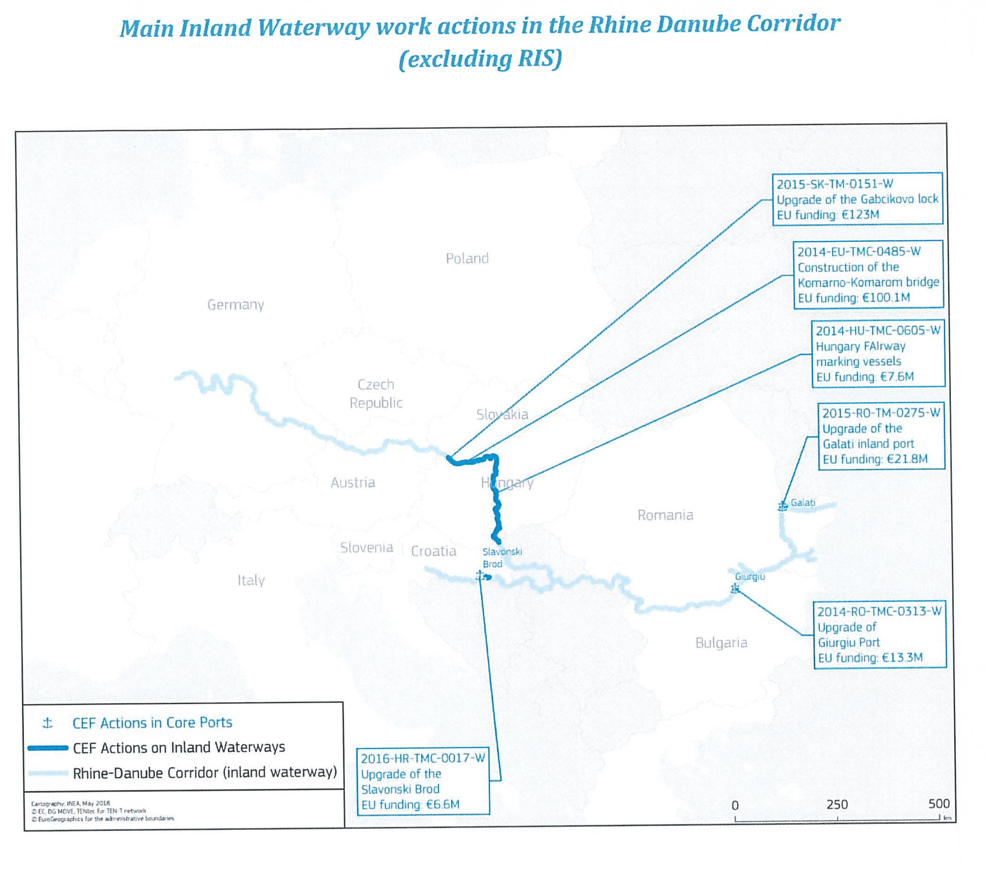
Европейско развитие
ОСНОВНИ ВЪТРЕШНИ ВОДНИ ПЪТИЩА РАБОТНИ МЕРКИ ЗА КОРИДОР РЕЙН – ДУНАВ

Slide 13
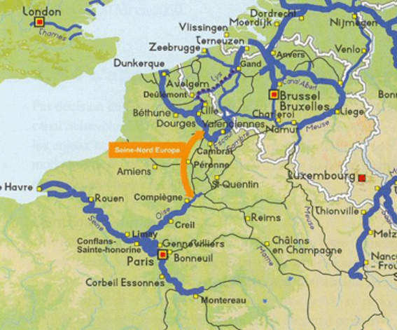
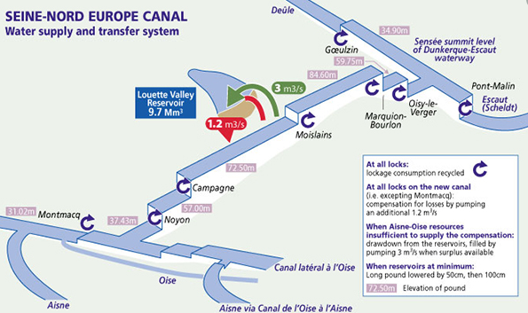
Европейско развитие
Транспортен воден коридор Сена Северен Канал
За подобряване на транспорта в Европа, Европейската комисия (ЕК) ще финансира 40% от Seine Nord Europe Canal, по финансова рамка Connecting Europe Facility (CEF)
Tози воден коридор ще осигури връзка между Франция – Белгия и Нидерландия, осигуряващ плаването на 4400 т плавателни съдове от Ротердам(NL), Антверпен (BE) и Дюнкерк (FR), както и свързването с река Рейн

Slide 14
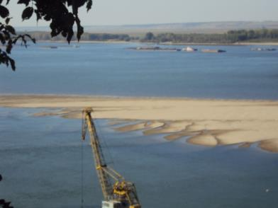
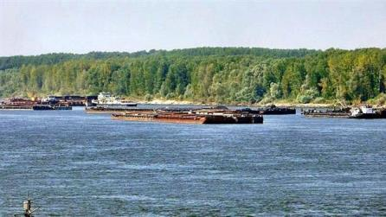
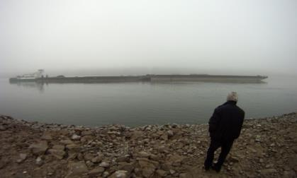
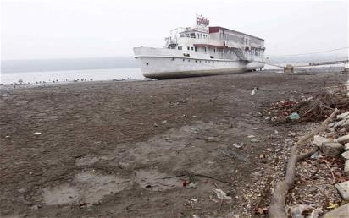
Европейско развитие
Ефективното използване на вътрешните водни пътища изисква елиминирането на съществуващите проблемни места. В българо-румънския участък това са праговете.
Съгласно препоръките на Дунавската комисия, минималното водно ниво, необходимо за осигуряване нормално корабоплаване е 2,50 м по цялата дължина на реката.
Цялостното решение на този проблем, на инфраструктурните проблеми и цялостното облагородяване на района в българо-румънския участък на р. Дунав може да се реализира чрез изграждането на два хидротехнически комплекса.

Slide 15
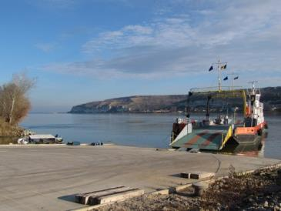
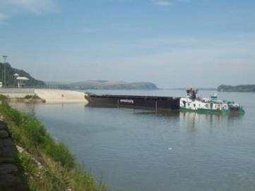
НИКОПОЛ - ТУРНУ МЪГУРЕЛЕ хидротехнически КОМПЛЕКС
В средата на участъка (Никопол -Турну Мъгуреле)
В края на участъка (Силистра – Кълъраш)

Slide 16
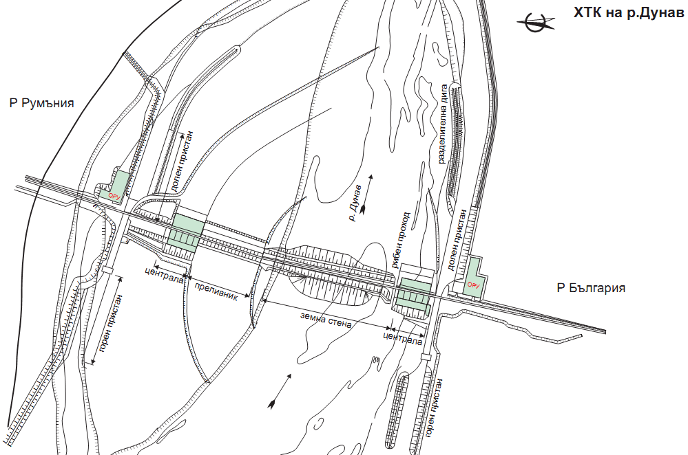
Никопол - Турну Мъгуреле хидротехнически комплекс
Хидротехническа част: Централа, шлюз, преливник със сегментни затвори, земна стена и рибен проход.
Инфраструктурни съоръжения: Ж.п. инфраструктура, пътна инфраструктура, телекомуникационни връзки и енергийни връзки.

Slide 17
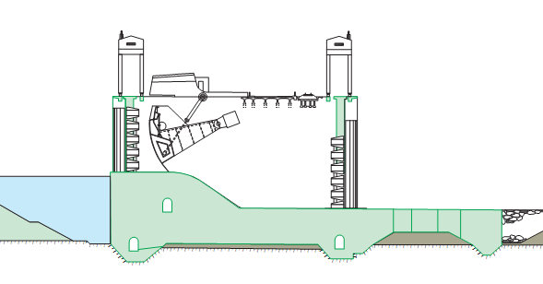
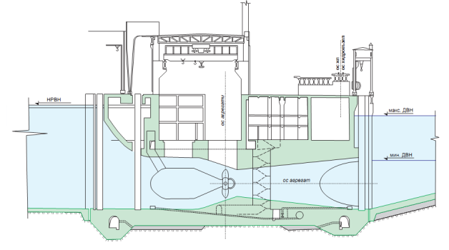
Никопол - Турну Мъгуреле хидротехнически комплекс
Основни технически параметри
Преливна част
Дължина на водохранилището: 282 km
Средна ширина на водохранилището: от 1.5 до 2.0 km
ВЕЦ
Застроена мощност на ВЕЦ: 2 х 400 MW (възможно е 2 х 500 MW)
Турбини: 20 (22) бр. x 40 MW
Годишно производство на електроенергия: 2 х 2200 GWh

Slide 18
Силистра – Кълъраш хидротехнически комплекс
Основни технически параметри
Преливна част
Дължина на водохранилището: 237 km
Средна ширина на водохранилището: от 1.5 до 2.5 km
ВЕЦ
Застроена мощност на ВЕЦ: 2 х 265 MW (възможно е 2 х 285 MW)
Годишно производство на електроенергия: 2 х 1642 GWh
(възможно е 2 х 1751 GWh)

Slide 19
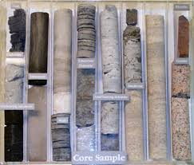
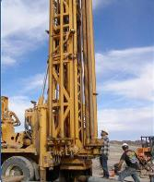
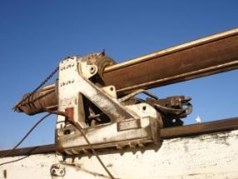
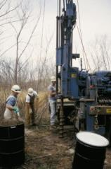
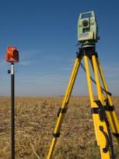
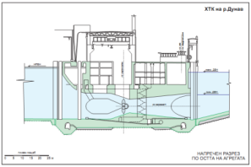
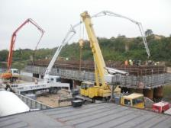
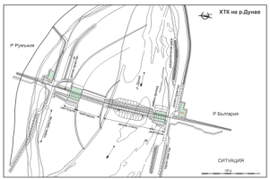
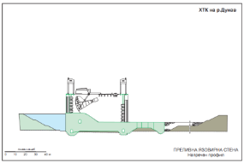
Никопол - Турну Мъгуреле хидротехнически комплекс
Текущо състояние
Направени са геоложки проучвания, както и съответните теренни проучвания до 80-те години на 20 ти век.
Изготвени са Технически и частични Работни проекти съвместно с румънската страна.
Стартирано е временно строителство основно от румънска страна – 80-те години на 20 век.

Slide 20
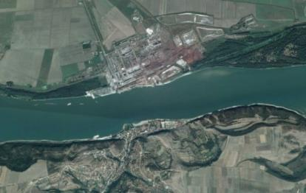
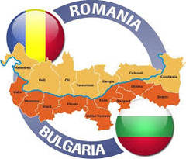
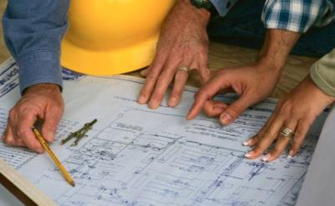
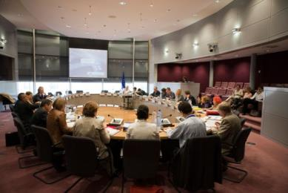
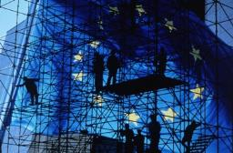
Никопол - Турну Мъгуреле хидротехнически комплекс
Развитие
Активизиране на двустранно сътрудничество между България и Румъния.
Дунавска стратегия.
Необходима е цялостна преоценка на проекта.

Slide 21
Никопол - Турну Мъгуреле хидротехнически комплекс
Финансиране
В настоящия момент проектът няма дефинирана цена. Последното ценообразуване е от 80-те години.
Източници на финансиране
Финансиране може да се търси след като проектът е ясно структуриран, като за целта могат да бъдат използвани множество на брой източници и механизми.
TEN-T програми
Европейски структурни и кохезионни фондове
Развитие на Дунавските общини
Публично частно партньорство и др.

Slide 22
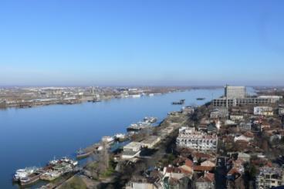
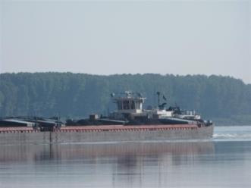
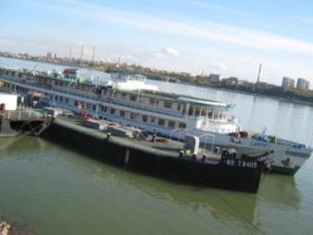
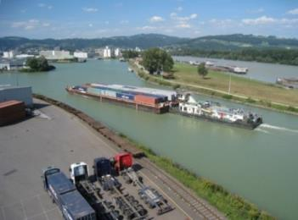
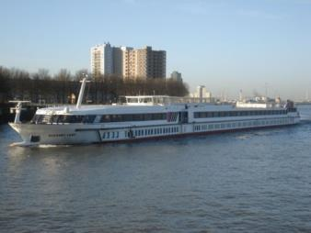
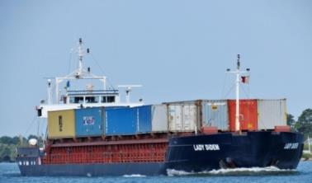
хидротехнически комплекси
КОРАБОПЛАВАНЕ ?
Транспортен коридор, мултимодални структури

Slide 23
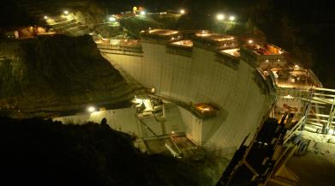
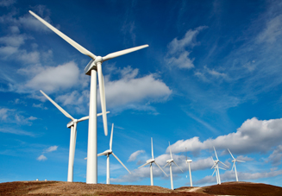
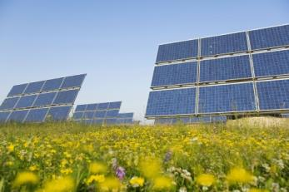
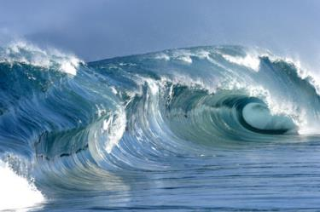
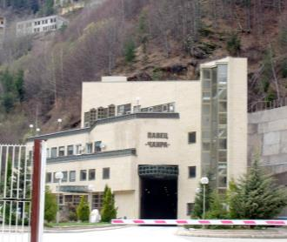
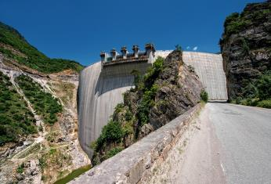
хидротехнически комплекси
ЕНЕРГЕТИКА ? Възобновяеми енергийни източници, борба с климатични промени.

Slide 24
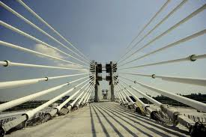
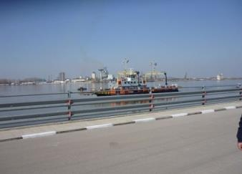
хидротехнически комплекси
ИНФРАСТРУКТУРА? Международни и вътрешни транспортни връзки, модернизация на 6 пристанища и 11 пристана

Slide 25
хидротехнически комплекси
ЗАЩИТА ОТ НАВОДНЕНИЯ?
Нови диги по протежение на реката и по притоците ѝ.
БОРБА С ЕРОЗИЯТА?
Укрепване на бреговете.

Slide 26
хидротехнически комплекси
Туризъм, Риболов, Спорт, Водоснабдяване и Напояване?

Slide 27
хидротехнически комплекси
СОЦИАЛНИ АСПЕКТИ:
Нови работни места (в хиляди),
Общо развитие на целия регион,
Чуждестранни инвестиции в обновената среда.

Slide 28
хидротехнически комплекси
Комплексен икономически и социален проект

Slide 29
хидротехнически комплекси
Основни въздействия върху компоненти на околната среда
Положителни въздействия
Намаляване на емисиите на въглероден двуокис.
Подобряване състоянието на дигите в българския и румънския участък на р. Дунав.
Намаление заливаемите площи в терасата на р. Дунав.
Производството на електрическата енергия от възобновяеми източници.

Slide 30
хидротехнически комплекси
Потенциални проблеми
Засягане на защитени зони.
Повишаване нивата на подземните води в прилежащите площи извън дигите.
Намаляване притока на наноси в Черно море.
Активизиране на съществуващи свлачища.
Ерозионните процеси в долното течение на Дунав.
Хидротехнически комплекс
Freudenau - Виена

Slide 31
хидротехнически комплекси
Запознаване на широката общественост с ползите от реализирането на проект от подобна величина.

Slide 32
Благодаря Ви за вниманието!

